Slide 1

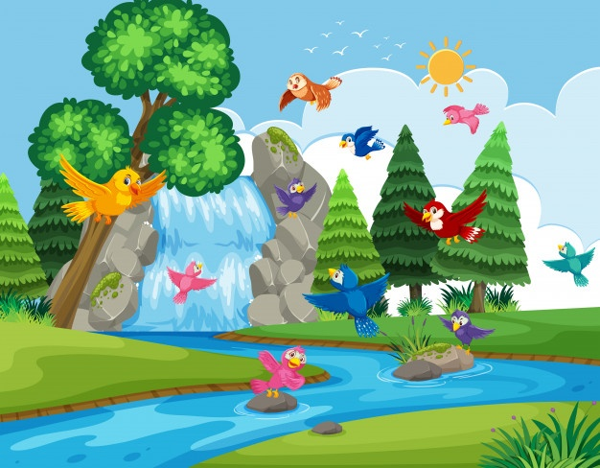

Cùng khởi động ngày mới nhé chúng ta hãy giúp những chú chim này trả lời tốt các câu hỏi để chúng có thế tránh đi mùa đông lạnh giá nhé!
Notes:
Thiết kế bởi: Hương Thảo - tranthao121006@gmail.com

Slide 2

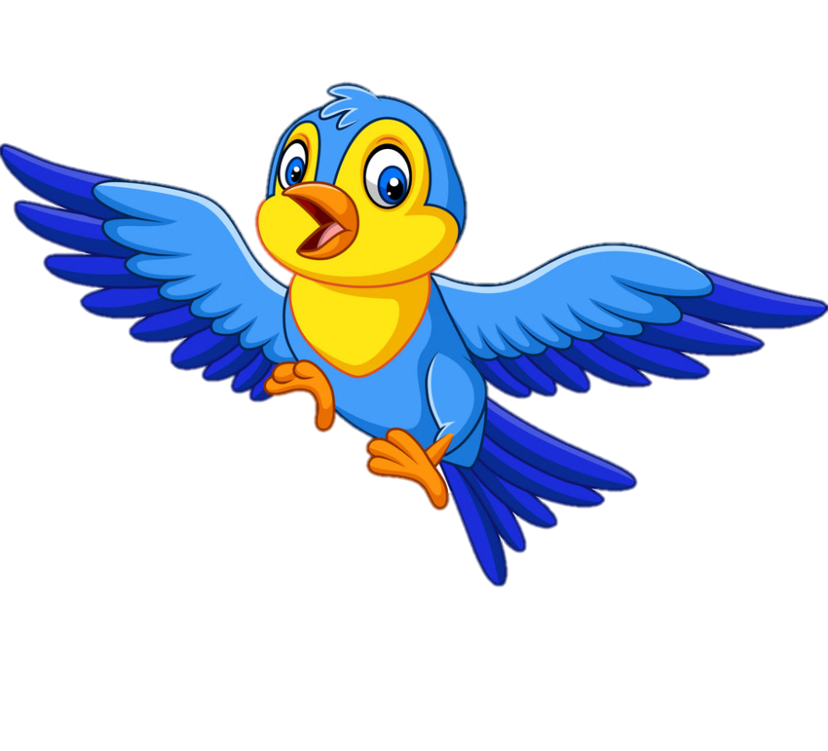
Chữ a đứng ở vị trí nào trong bảng chữ cái
Đầu tiên
Notes:
Thiết kế bởi: Hương Thảo - tranthao121006@gmail.com

Slide 3

Kể tên 1 từ có chữ a
Vd: gà

Slide 4

Khi viết chữ a, ta cần viết mấy nét?
2 nét

Slide 5

Trong các từ: con cá, con bò, con chim, từ nào có chứa chữ a
Con cá

Slide 6

Chúc mừng các em

Slide 7

Bài 2: B b `

Slide 8
Tiết 1

Slide 9

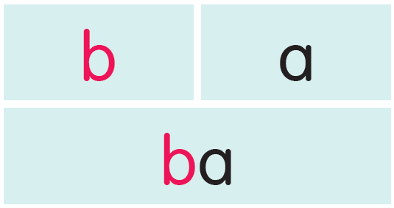
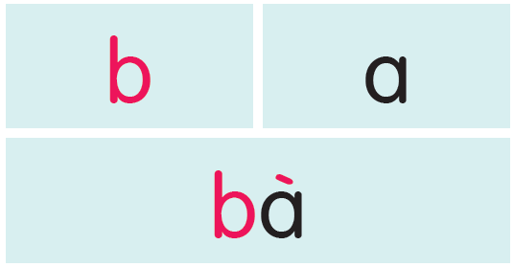

Slide 10

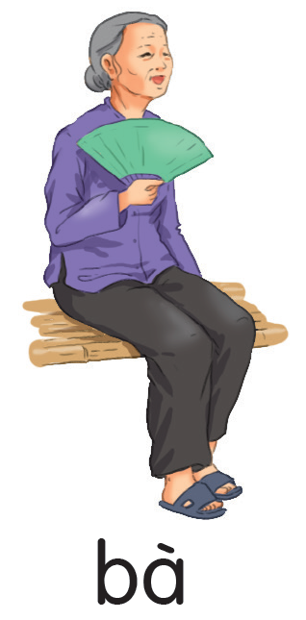
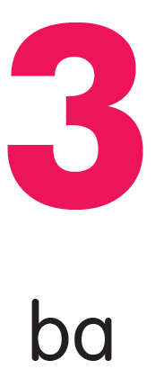
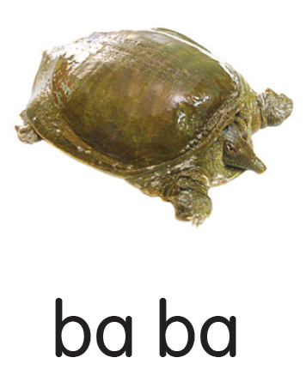

Slide 11
Viết Bảng

Slide 12
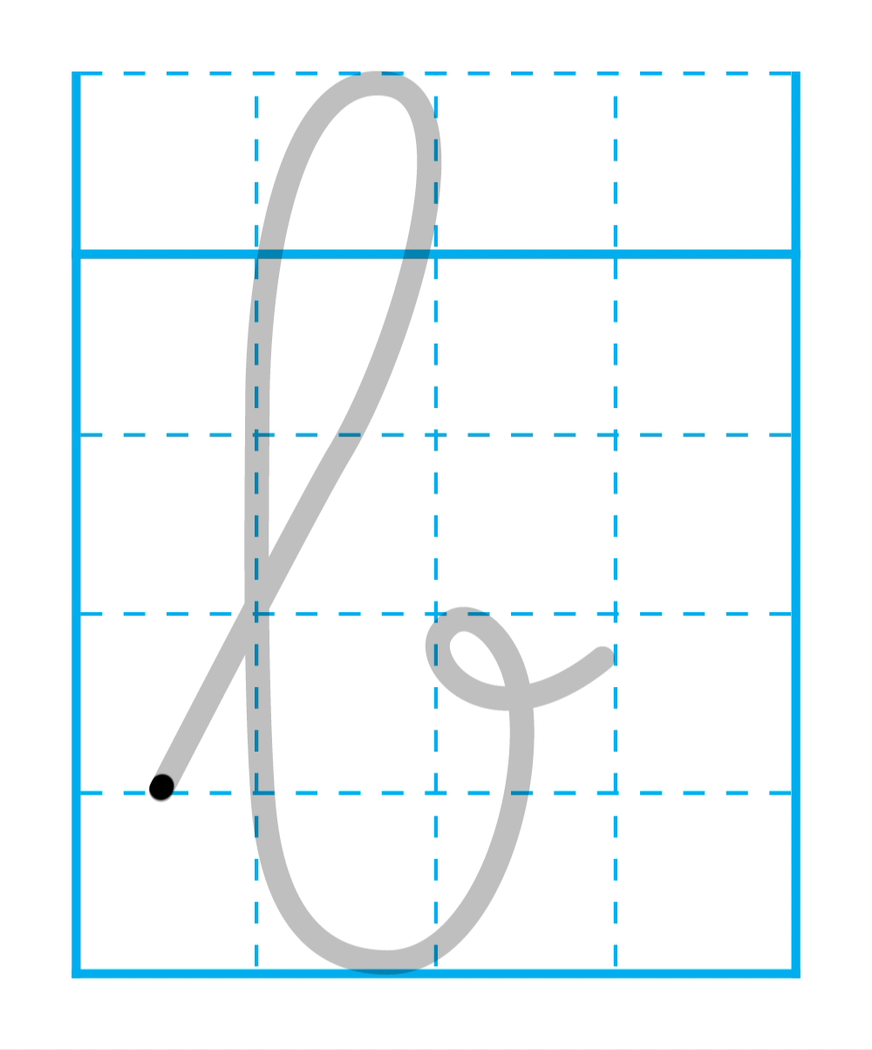

Slide 13
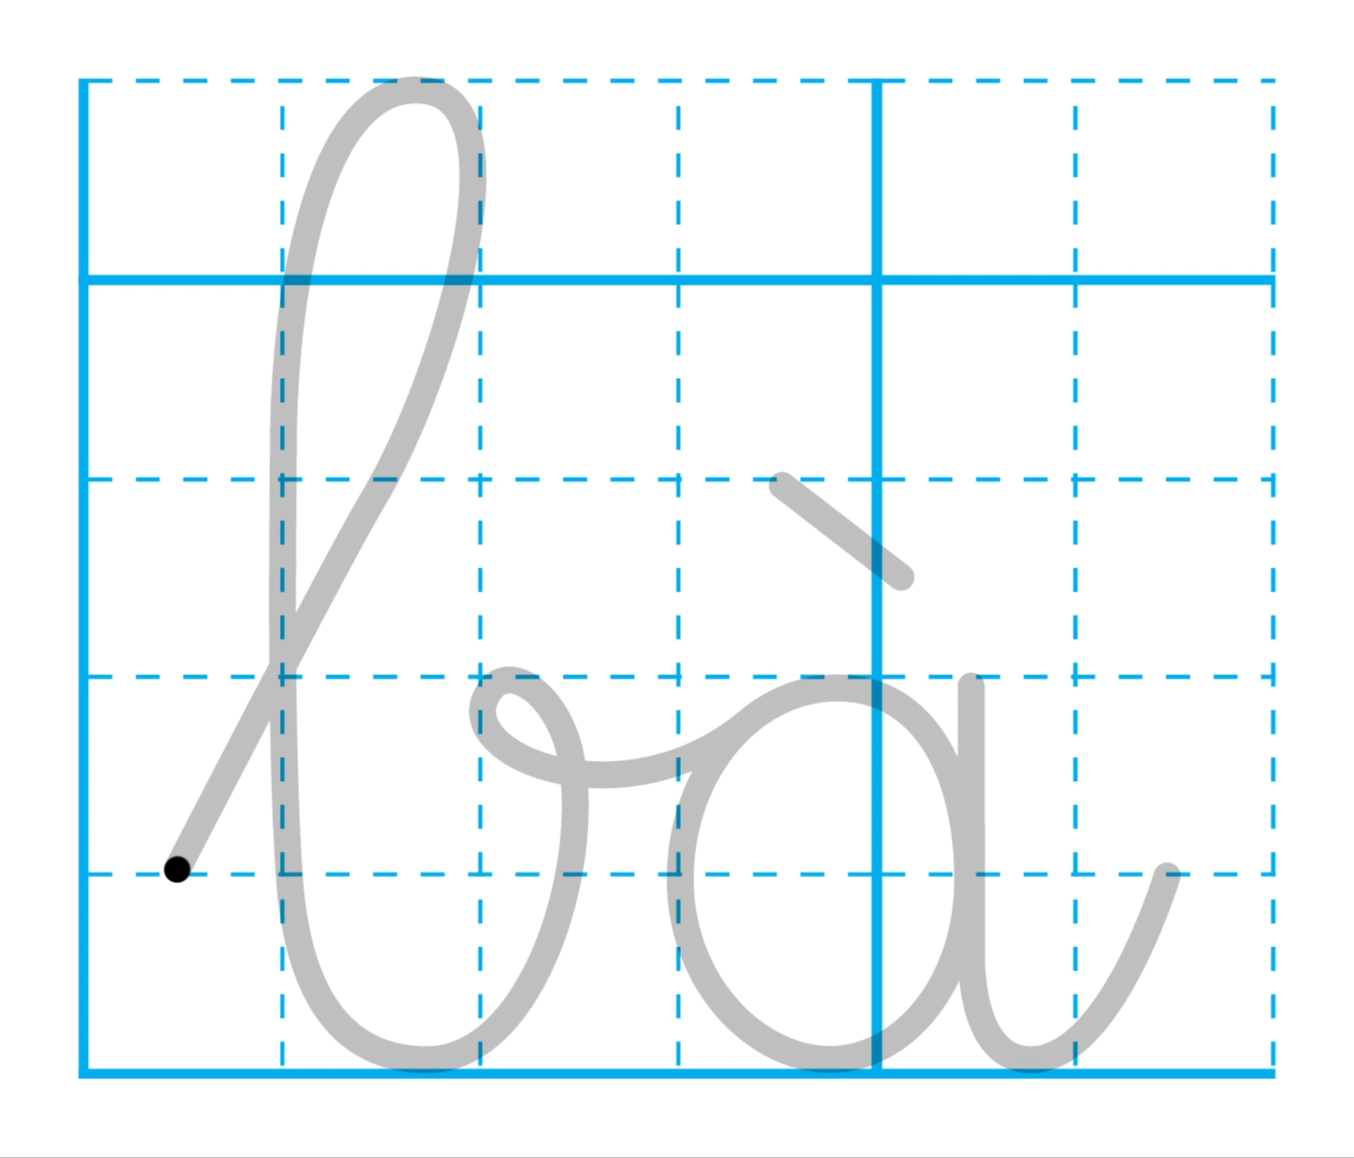

Slide 14
Tiết 2

Slide 15
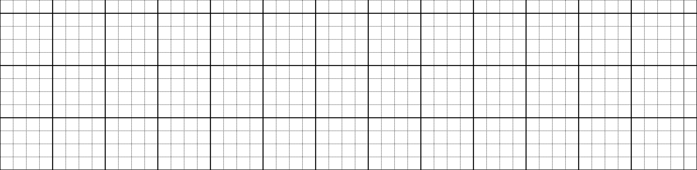
3
Tập viết
b
b
bà

Slide 16

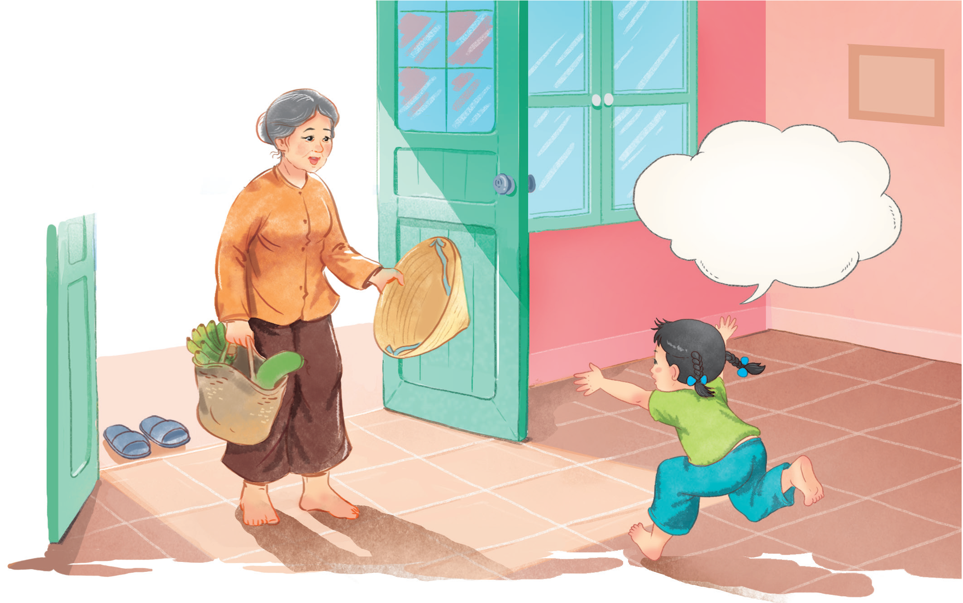
A, bà.

Slide 17
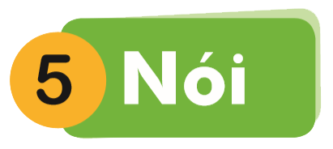
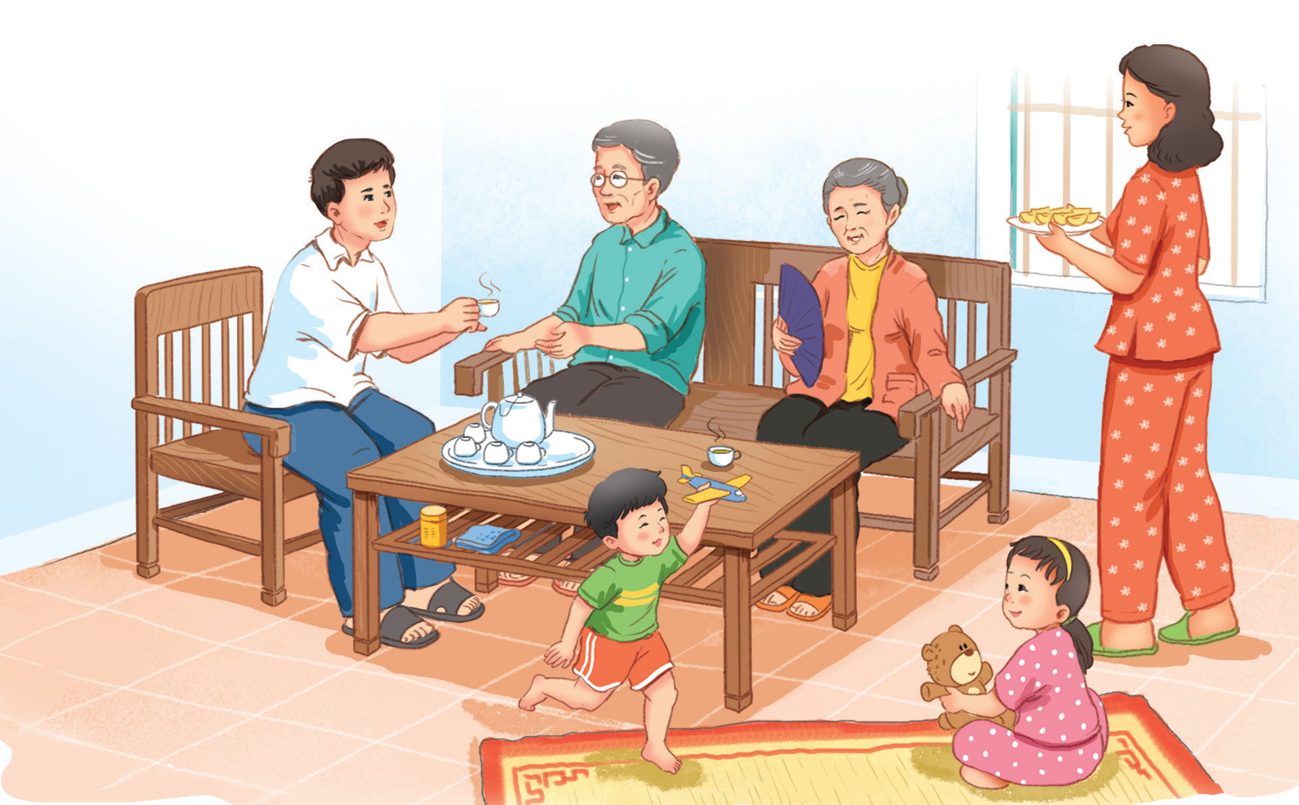
Gia đình

Slide 18
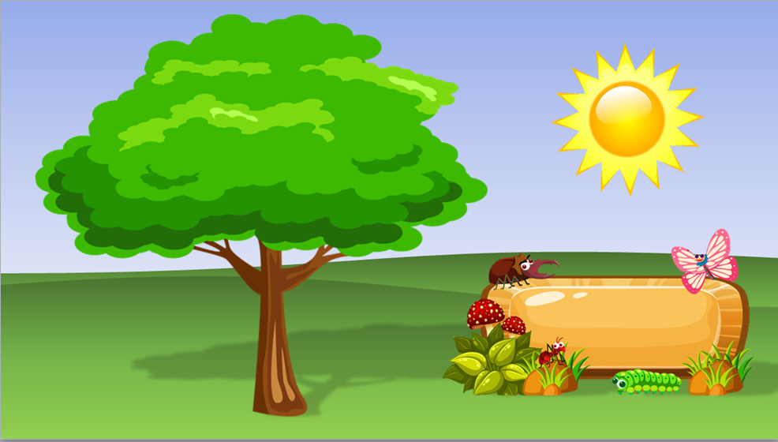

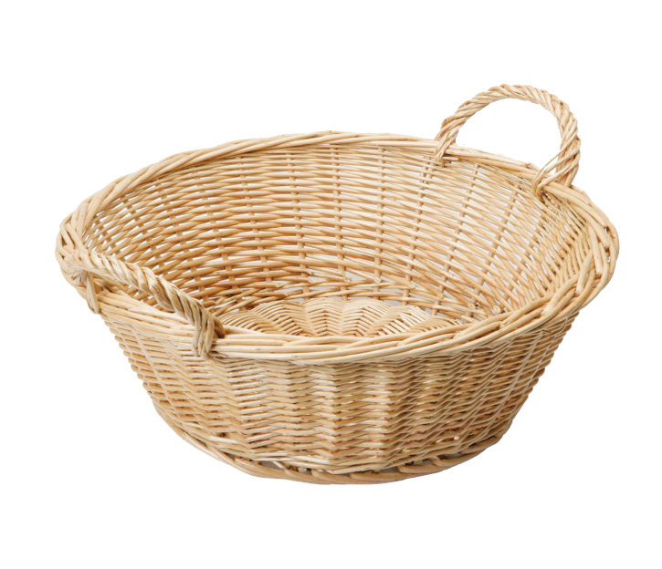
Trò chơi củng cố
1
4
5
6
3
2
bé
bà
ba ba
bà
búp bê
b

Slide 19





Tạm biệt và
hẹn gặp lại!

